Slide 1
Wskaźniki ogólnej oceny zawodników NBA z sezonu 2020-2021 przy użyciu analizy czynnikowej
Jakub Niedziela & Karol Zioło

Slide 2
Agenda
01
Wprowadzenie do analizy czynnikowej.
02
Przegląd literatury.
03
Wprowadzenie do badania.
04
Wyniki i podsumowanie.

Slide 3
Klasyczna analiza czynnikowa
2 Obszary zastosowań
Analiza Wyjaśniająca
Grupowanie czynników w skorelowane zbiory
Wykrycie zależności pomiędzy dostępnymi zmiennymi a zmiennymi ukrytymi
Analiza Potwierdzająca
Potwierdzenie hipotez o występowaniu nieobserwowalnych zmiennych
Testowana jest określona struktura czynników, w której zmienne pierwotne zależą od zmiennych ukrytych

Slide 4
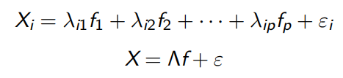
Istota Analizy Czynnikowej
Cel
1
Znalezienie ukrytych czynników
Funkcja
2
Określenie związków pomiędzy zmiennymi pierwotnymi
Założenie
3
Zmienne pierwotne mogą być przedstawione w postaci funkcji liniowej zmiennych ukrytych
extrêmement froid

Slide 5
Przegląd literatury
A. Montero, M. Ezquerro & M. Saavedra
Wei Yin
Factorial Analysis of the Skills Preferred by Basketball Players: A Study in Young Players
Principal component factor analysis-based NBA player comprehensive ability evaluation research
Berri, D.J., Brook, S.L. & Fenn, A.J.
S. Zhang, A. Lorenzo, M.A. Gómez, N. Mateus, B. Gonçalves & J. Sampaio
From college to the pros: predicting the NBA amateur player draft
Clustering performances in the NBA according to players’ anthropometric attributes and playing experience

Slide 6
Wprowadzenie
do badania

Slide 7
Zastosowane zmienne
Age
Minutes Played
Field Goals
FG%
3 Pointers
3P%
2 Pointers
2P%
Free Throws
FT%
Assists
Steals
Blocks
Offensive Rebounds
Defensive Rebounds
Turnovers
Personal Fouls

Slide 8
Analiza czynnikowa
Model 1:
Model 2:
Zastosowanie zmiennych relatywnych.
Zastosowanie zmiennych nominalnych.

Slide 9
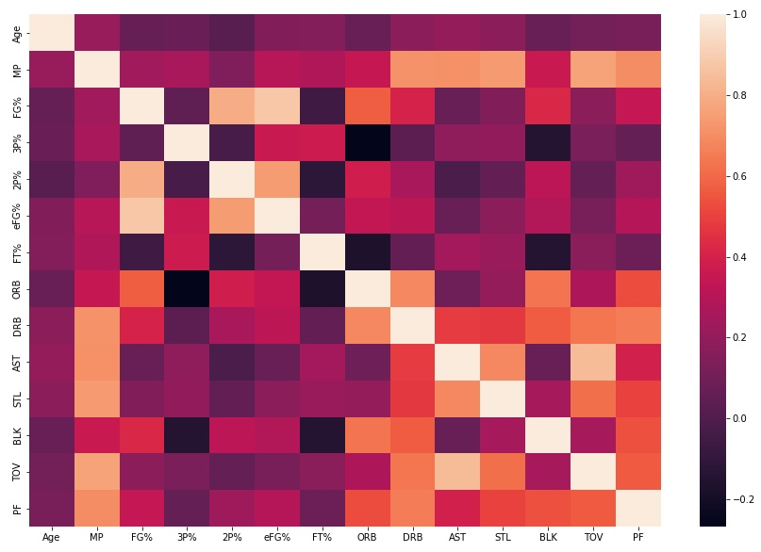
Mapa korelacji Model 1

Slide 10
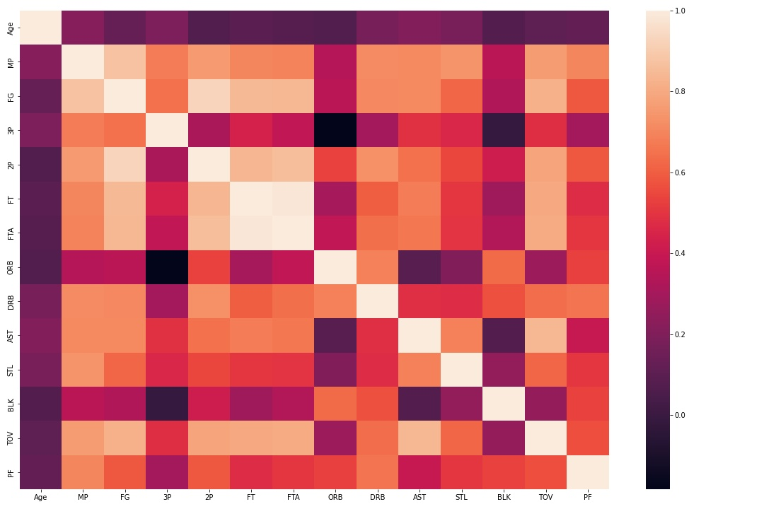
Mapa korelacji Model 2

Slide 11
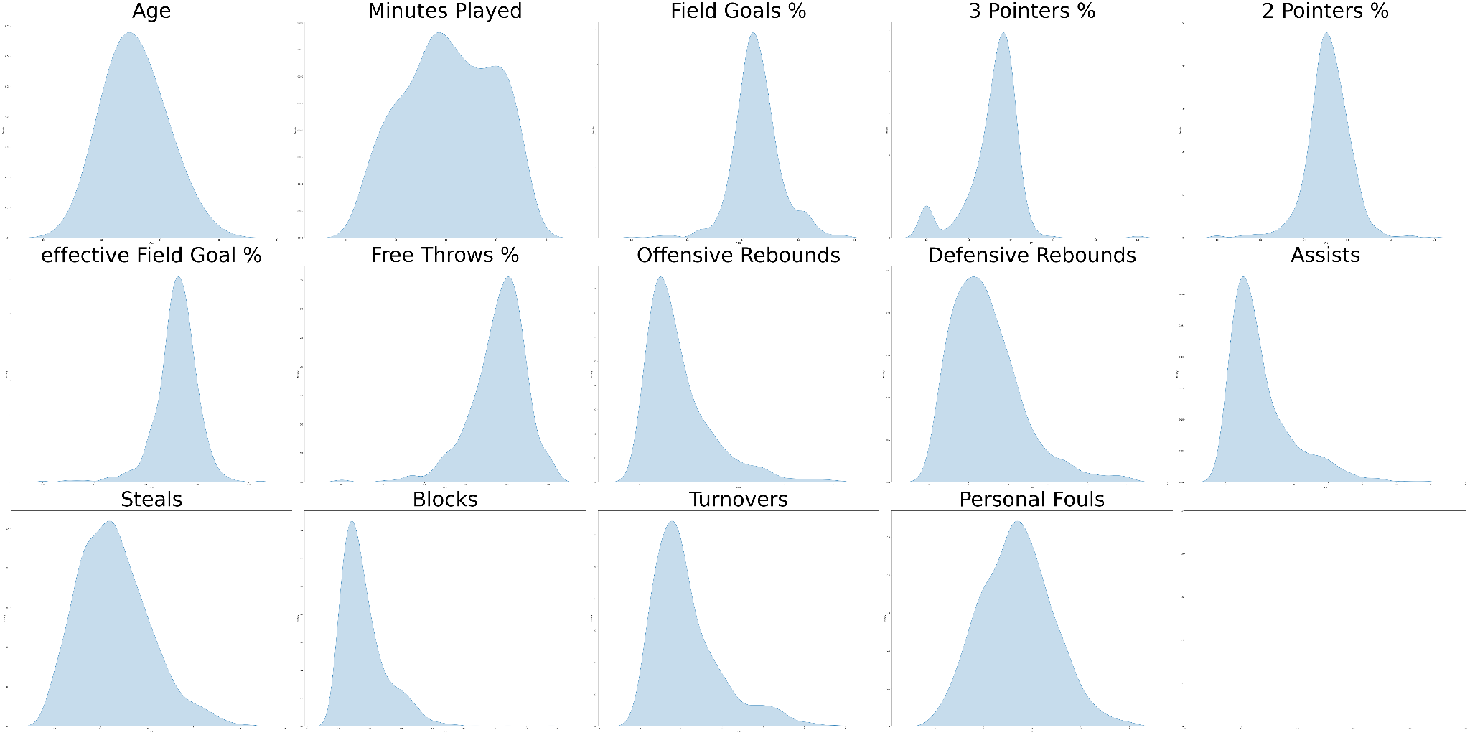
Rozkład zmiennych - model 1

Slide 12
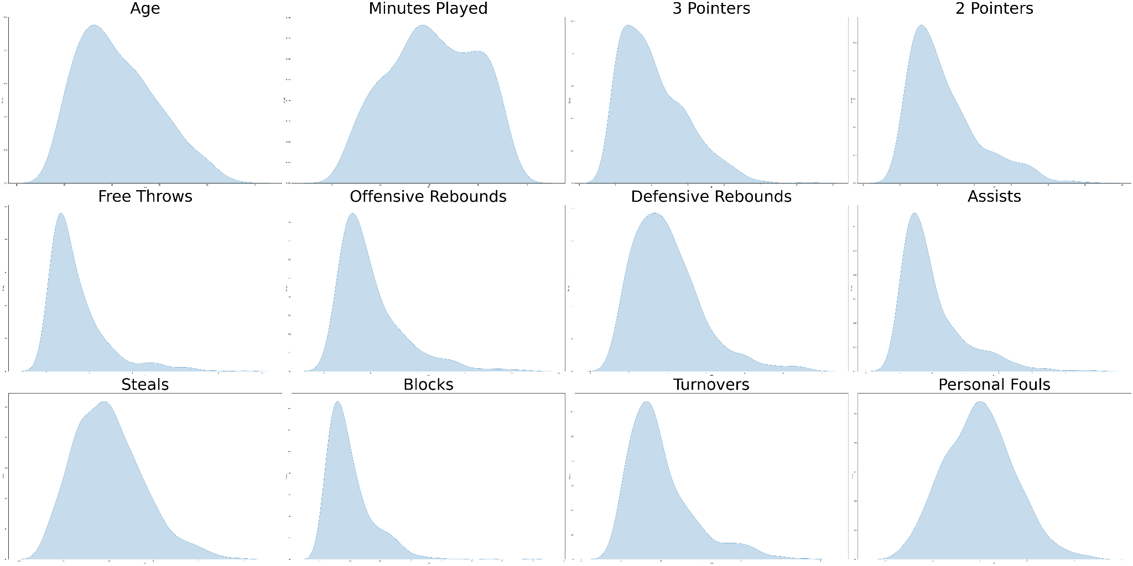
Rozkład zmiennych - model 2

Slide 13
Badanie współliniowości – model 1
Feature | VIF
Age | 1,16
MP | 6,08
FG% | 11,30
3P% | 2,19
2P% | 3,17
eFG% | 11,00
FT% | 1,32
ORB | 3,98
DRB | 4,28
AST | 5,20
STL | 2,64
BLK | 2,04
TOV | 5,32
PF | 2,66
Feature | VIF
Age | 1,12
MP | 5,68
FG% | 3,98
3P% | 1,51
2P% | 2,97
FT% | 1,31
ORB | 3,74
DRB | 4,27
AST | 5,09
STL | 2,64
BLK | 2,03
TOV | 5,18
PF | 2,66

Slide 14
Badanie współliniowości – model 2
Feature | VIF
Age | 1,14149
MP | 9,82703
FG | 2357,32
3P | 352,127
2P | 1535,62
FT | 4,42754
ORB | 3,77016
DRB | 4,257
AST | 5,20271
STL | 2,70845
BLK | 1,98828
TOV | 6,39564
PF | 2,78936
Feature | VIF
Age | 1,14035
MP | 9,80897
3P | 3,38628
2P | 6,63386
FT | 4,42106
ORB | 3,72499
DRB | 4,22824
AST | 5,20197
STL | 2,70841
BLK | 1,98828
TOV | 6,38869
PF | 2,7892

Slide 15
Testy adekwatności
Model 1:
Model 2:
Zastosowanie zmiennych relatywnych.
Zastosowanie zmiennych nominalnych.
Bartlett's test:
Statystyka: 4248,98
P-value: 0,0
KMO Value: 0,789
Bartlett's test:
Statystyka: 5274,96
P-value: 0,0
KMO Value: 0,855

Slide 16
Eigenvalues
Model 1
1 | 2 | 3 | 4 | 5 | 6 | 7 | 8 | 9 | 10 | 11 | 12 | 13
5,015 | 2,508 | 1,298 | 0,960 | 0,805 | 0,623 | 0,473 | 0,378 | 0,347 | 0,233 | 0,109 | 0,121 | 0,133
Model 2
1 | 2 | 3 | 4 | 5 | 6 | 7 | 8 | 9 | 10 | 11 | 12
6,309 | 1,932 | 1,024 | 0,729 | 0,545 | 0,395 | 0,347 | 0,268 | 0,070 | 0,104 | 0,124 | 0,153

Slide 17
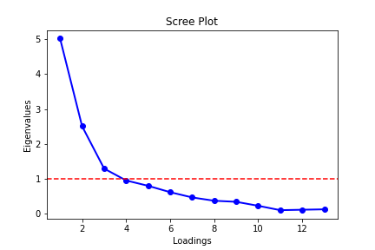
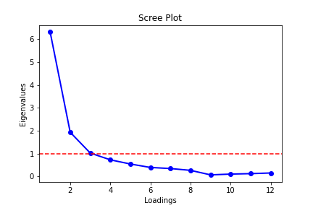
Osypisko
Model 1:
Model 2:
Zastosowanie zmiennych relatywnych.
Zastosowanie zmiennych nominalnych.

Slide 18
Wyniki
badania

Slide 19
Obliczenie Indeksu
1
2
3
4
Dla każdego zawodnika
Eigenvalues
Regresja liniowa, gdzie:
Y - wartości zmiennych pierwotnych,
X - macierz ładunków czynnikowych
Y ~ a*X
Przemnożenie współczynników regresji przez procent wariancji wyjaśnionej przez dany czynnik
Finalny wynik
Obliczenie ładunków czynnikowych
Wyskalowanie otrzymanej zmiennej do wartości od 66 do 96
Notes:
Obliczenie wartości wariancji wyjaśnianej – biore eigenvalue dla każdego użytego faktora i dziele przez sume eigenvalues użytych faktorów
Zastosowaliśmy rotację varimax w celu łatwiejszej interpretacji – maksymalizuje ona objaśnianą wariancje – to nasz cel

Slide 20
Ładunki czynnikowe Model 1
Model 1
 | Factor1 | Factor2 | Factor3 | Uniquenesses
Age | 0,2080 | 0,0380 | 0,0358 | 0,9540
MP | 0,8528 | 0,2905 | 0,0833 | 0,1815
FG% | 0,1014 | 0,2559 | 0,9588 | 0,0050
3P% | 0,3008 | -0,3275 | 0,1020 | 0,7919
2P% | 0,0099 | 0,1567 | 0,7868 | 0,3562
FT% | 0,3283 | -0,2294 | -0,0333 | 0,8385
ORB | 0,1209 | 0,8144 | 0,3672 | 0,1872
DRB | 0,5795 | 0,6559 | 0,1841 | 0,2000
AST | 0,8933 | -0,0416 | -0,0109 | 0,2002
STL | 0,7568 | 0,1148 | 0,0410 | 0,4124
BLK | 0,1532 | 0,6697 | 0,2468 | 0,4672
TOV | 0,8666 | 0,1828 | 0,0414 | 0,2139
PF | 0,5426 | 0,5213 | 0,1620 | 0,4075
Model 1 (bez zmiennej Age)
 | Factor1 | Factor2 | Factor3 | Uniquenesses
MP | 0,7669 | 0,4725 | 0,0588 | 0,1852
FG% | 0,0578 | 0,2971 | 0,9505 | 0,0050
3P% | 0,3632 | -0,2494 | 0,1027 | 0,7954
2P% | -0,0127 | 0,1761 | 0,7827 | 0,3562
FT% | 0,3660 | -0,1519 | -0,0351 | 0,8418
ORB | -0,0536 | 0,8295 | 0,3465 | 0,1890
DRB | 0,4241 | 0,7714 | 0,1572 | 0,2004
AST | 0,8826 | 0,1533 | -0,0285 | 0,1968
STL | 0,7120 | 0,2788 | 0,0226 | 0,4148
BLK | 0,0058 | 0,6941 | 0,2282 | 0,4661
TOV | 0,8102 | 0,3680 | 0,0192 | 0,2078
PF | 0,4164 | 0,6322 | 0,1387 | 0,4077

Slide 21
Ładunki czynnikowe Model 2
Model 2
 | Factor1 | Factor2 | Factor3 | Uniquenesses
Age | 0,0491 | 0,0645 | 0,2179 | 0,9459
MP | 0,5313 | 0,3631 | 0,7621 | 0,0050
3P | 0,3295 | -0,1669 | 0,7398 | 0,3162
2P | 0,7191 | 0,5080 | 0,2470 | 0,1638
FT | 0,7827 | 0,2662 | 0,2469 | 0,2555
ORB | 0,1134 | 0,9313 | -0,0670 | 0,1153
DRB | 0,4447 | 0,6942 | 0,3013 | 0,2296
AST | 0,8095 | 0,0123 | 0,3613 | 0,2140
STL | 0,4855 | 0,1876 | 0,5391 | 0,4385
BLK | 0,0814 | 0,6895 | 0,0858 | 0,5106
TOV | 0,8653 | 0,2133 | 0,2978 | 0,1170
PF | 0,3130 | 0,5697 | 0,4296 | 0,3929
Model 2 (bez zmiennej Age)
 | Factor1 | Factor2 | Factor3 | Uniquenesses
MP | 0,4963 | 0,4061 | 0,7641 | 0,0050
3P | 0,2917 | -0,1232 | 0,7637 | 0,3165
2P | 0,7077 | 0,5189 | 0,2526 | 0,1661
FT | 0,7697 | 0,2774 | 0,2697 | 0,2578
ORB | 0,1242 | 0,9250 | -0,1177 | 0,1151
DRB | 0,4357 | 0,7090 | 0,2797 | 0,2293
AST | 0,7939 | 0,0296 | 0,3975 | 0,2108
STL | 0,4616 | 0,2172 | 0,5491 | 0,4382
BLK | 0,0825 | 0,6931 | 0,0480 | 0,5105
TOV | 0,8521 | 0,2268 | 0,3262 | 0,1161
PF | 0,2962 | 0,5932 | 0,4093 | 0,3928

Slide 22
Wyniki Model 1
Player | Rating
Russell Westbrook | 96,0
James Harden | 94,3
Julius Randle | 92,3
Domantas Sabonis | 92,2
Luka Dončić | 91,9
Nikola Jokić | 91,8
Trae Young | 90,7
LeBron James | 90,5
Draymond Green | 90,3
Damian Lillard | 90,2
Kyle Lowry | 90,2
Giannis Antetokounmpo | 90,1
De'Aaron Fox | 90,1
Fred VanVleet | 89,8
Ben Simmons | 89,4
Karl-Anthony Towns | 89,3
Jimmy Butler | 89,3
Stephen Curry | 89,3
Jayson Tatum | 89,3
Kyrie Irving | 89,2
Player | Rating
Rayjon Tucker | 68,2
James Nunnally | 68,1
Bol Bol | 68,1
Cristiano Felício | 68,0
Tyrell Terry | 68,0
Juwan Morgan | 68,0
Gary Payton II | 68,0
Cassius Winston | 67,8
Nate Hinton | 67,7
Adam Mokoka | 67,3
Vincent Poirier | 67,3
Tyler Bey | 67,2
Elijah Hughes | 67,2
Cassius Stanley | 67,1
Robert Woodard | 67,0
Nick Richards | 66,9
Ty-Shon Alexander | 66,8
Jalen Lecque | 66,7
Brian Bowen | 66,3
Jared Harper | 66,0

Slide 23
Wyniki Model 2
Player | Rating
Russell Westbrook | 96,0
Trae Young | 94,7
Giannis Antetokounmpo | 93,5
Nikola Jokić | 92,6
James Harden | 92,5
Joel Embiid | 92,2
Luka Dončić | 91,8
Jimmy Butler | 90,7
Zion Williamson | 90,1
LeBron James | 89,6
DeMar DeRozan | 89,5
Kevin Durant | 88,4
Bradley Beal | 88,2
De'Aaron Fox | 87,8
Ja Morant | 87,7
Domantas Sabonis | 87,5
Bam Adebayo | 86,8
Damian Lillard | 86,3
John Wall | 86,2
Shai Gilgeous-Alexander | 86,2
Player | Rating
Sterling Brown | 69,9
Trevor Ariza | 69,8
Wayne Ellington | 69,6
Tony Snell | 69,6
Jaden McDaniels | 69,5
Jae Crowder | 69,1
Buddy Hield | 69,1
Royce O'Neale | 68,5
Gary Trent Jr, | 68,3
P,J, Tucker | 68,2
Armoni Brooks | 68,1
Maxi Kleber | 68,0
Dāvis Bertāns | 67,7
Joe Harris | 67,5
Danny Green | 67,3
Justin Holiday | 67,2
Dorian Finney-Smith | 66,9
Reggie Bullock | 66,8
Robert Covington | 66,6
Duncan Robinson | 66,0

Slide 24
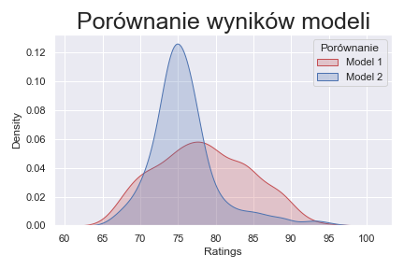

Slide 25
Dziękujemy za uwagę!
Jakub Niedziela & Karol Zioło

